Slide 1
Form WebShopBanHang
Thành Viên:
Trần Trung Hậu
Nguyễn Hoàng Phúc
Nguyễn Quang Văn Tụng
Nguyễn Phước Thượng

Slide 2
Phân chia công việc
Thành Viên:
Trần Trung Hậu( backend form)
Nguyễn Hoàng Phúc( frontend form)
Nguyễn Quang Văn Tụng( frontend web)
Nguyễn Phước Thượng( backend web)

Slide 3
Những mặt chưa làm được
C#
Chưa thực hiện được tạo tài khoản cho thành viên.
Chưa có giỏ hàng.
Chưa in được hóa đơn khi thành toán.
Web
Chưa Có Thông Tin Hóa Đơn.
Chưa Có Tìm Kiếm Sản Phẩm
Hình Ảnh Xử Lý Chưa Được Đẹp

Slide 4
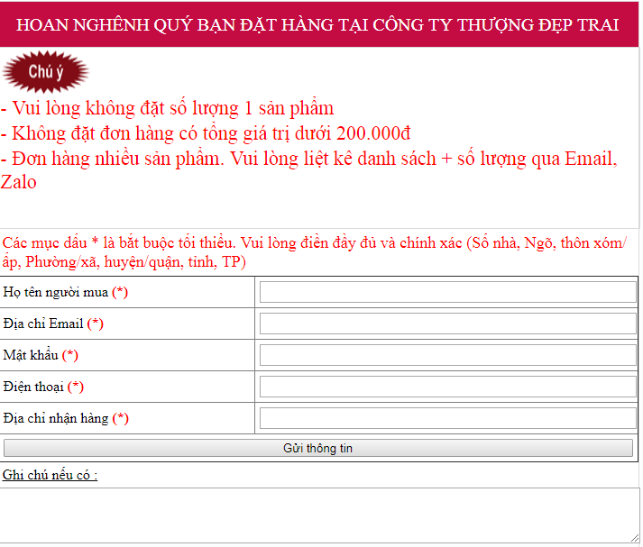
Form Đăng Ký Thành Viên

Slide 5
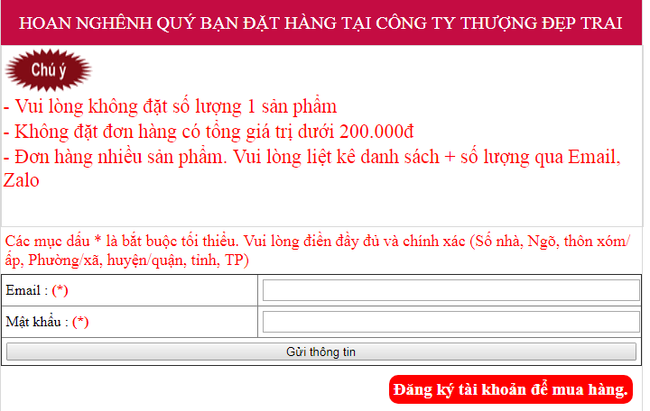
Form Đăng Nhập

Slide 6
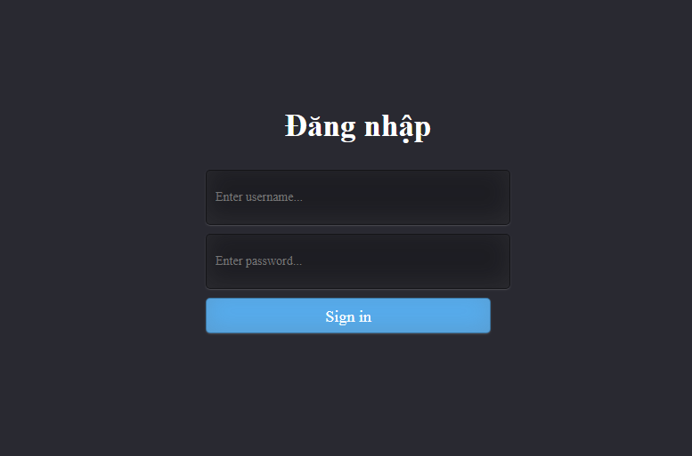
Form Đăng Nhập Admin

Slide 7
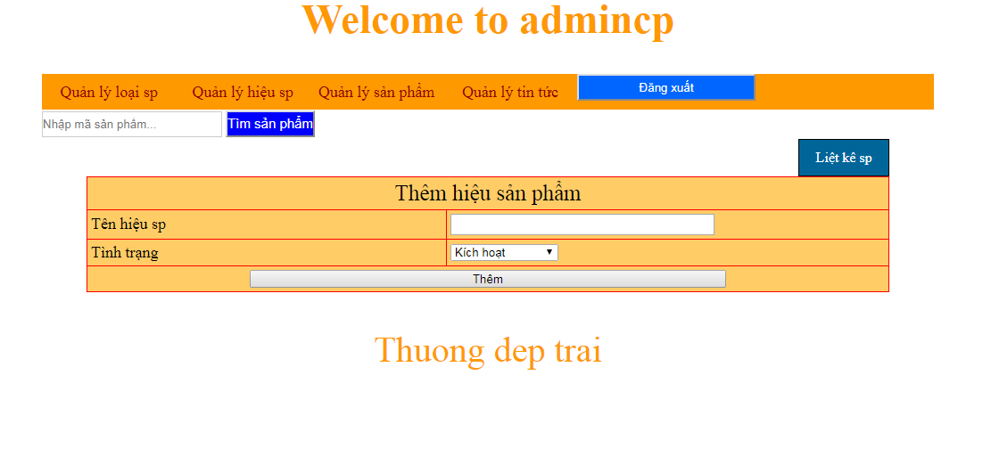
From Trang Chủ AdMin

Slide 8


Slide 9
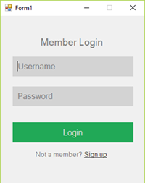
Form đăng nhập

Slide 10
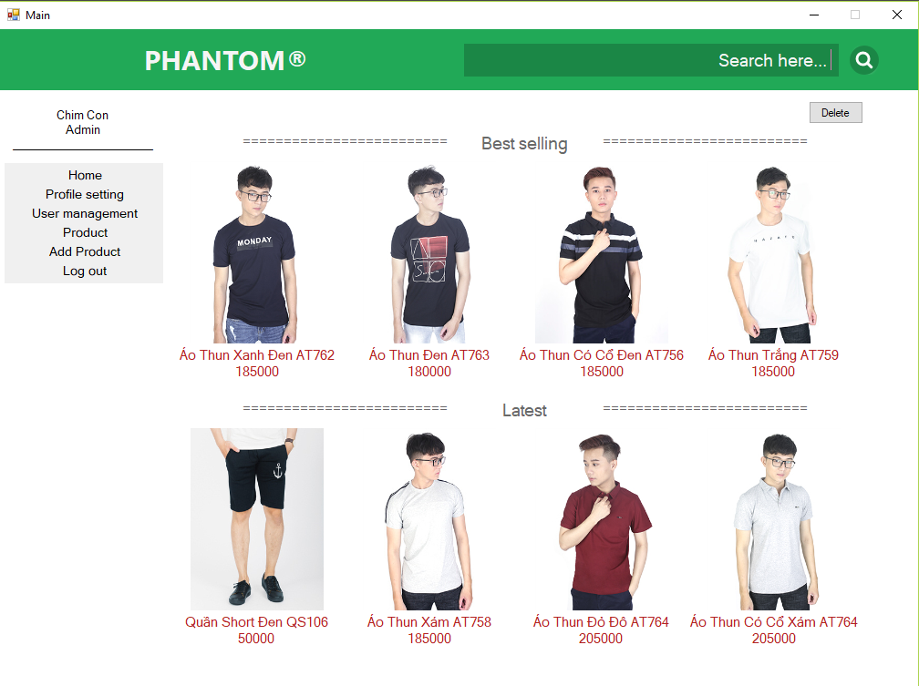
Form Home khi đăng nhập của quản lý

Slide 11
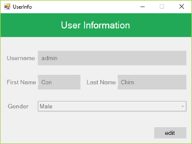
Form chỉnh sửa thông tin cá nhân của các thành viên

Slide 12
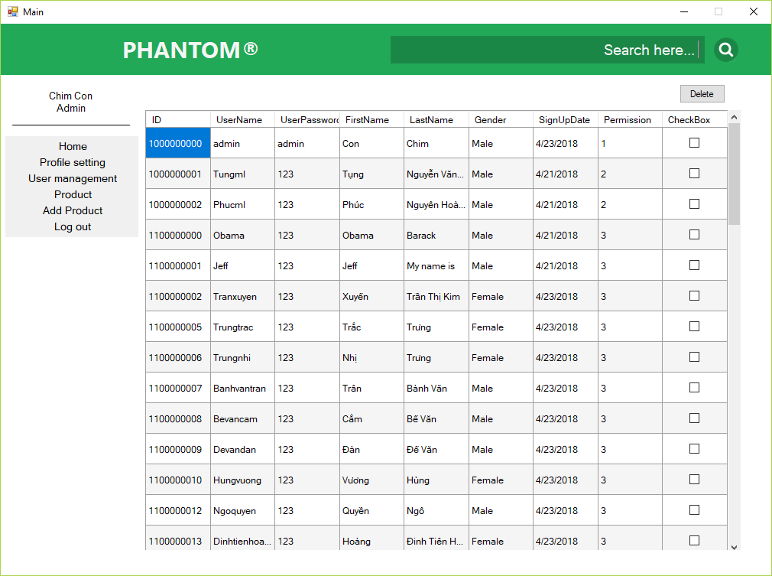
Form Thông tin của các thành viên

Slide 13
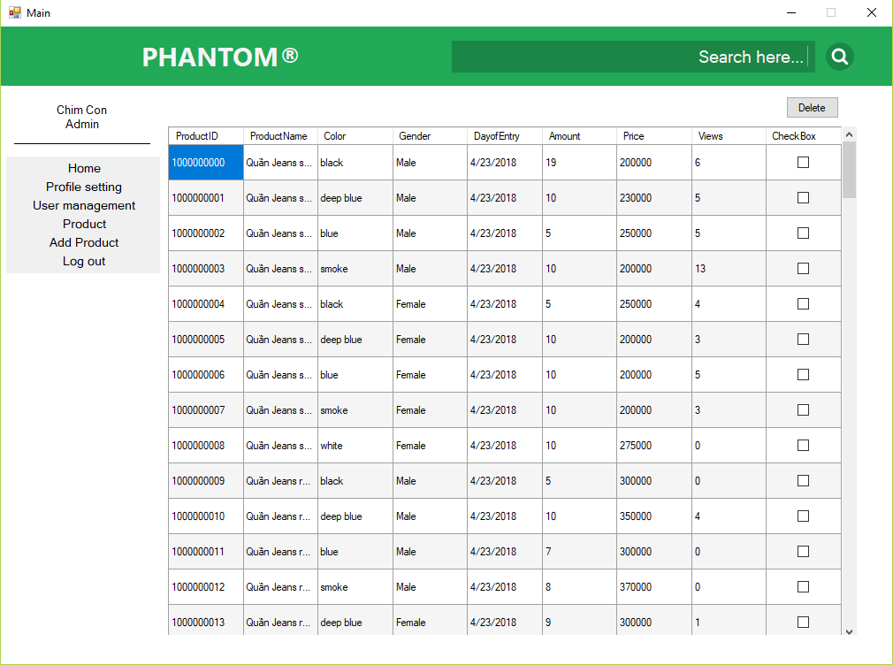
Form Thông tin sản phẩm

Slide 14
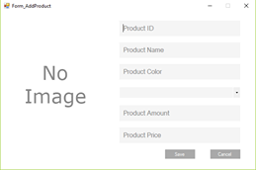
Form Thêm sản phẩm

Slide 15
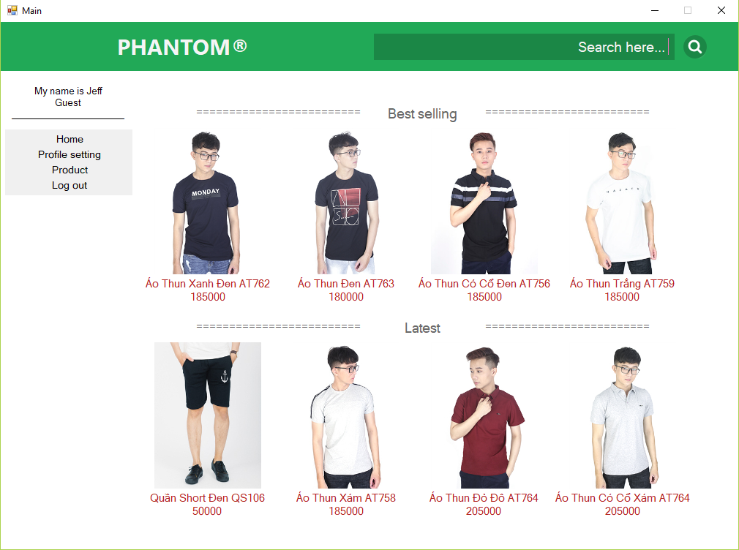
Form giao điện người dùng

